Slide 1

Архитектура GRU

Slide 2
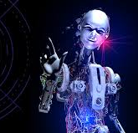
Что такое GRU?
GRU - это разновидность рекуррентной нейронной сети, предназначенная для работы с последовательностями. Последовательностями могут быть временные ряды, текст, аудиосигналы, показания датчиков и любые данные, где важен порядок элементов во времени

Slide 3

В чём её преимущества в отличии от RNN?
В простой RNN на каждом шаге времени есть текущее входное значение и скрытое состояние с предыдущего шага. На их основе вычисляется новое скрытое состояние. Это позволяет сети учитывать прошлый контекст. Однако у простой RNN есть важная проблема: ей трудно сохранять информацию на длинных промежутках времени. При обучении возникает проблема затухания градиента, и сеть постепенно забывает то, что было много шагов назад.

Slide 4

Что такое Gates?
Update gate отвечает за то, в какой степени новая информация должна заменить старую память. Если значение update gate близко к нулю, сеть почти полностью сохраняет предыдущее скрытое состояние. Если значение близко к единице, сеть в большей степени записывает новое состояние. То есть именно update gate регулирует баланс между прошлой и новой информацией.
Reset gate отвечает за то, насколько сильно прошлое скрытое состояние будет участвовать в вычислении нового кандидата на память. Если reset gate близок к нулю, влияние прошлого почти убирается. Если он близок к единице, прошлое состояние учитывается почти полностью.

Slide 5
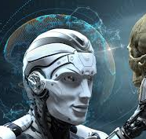
А зачем?
Сохранение важного контекста!!!

Slide 6
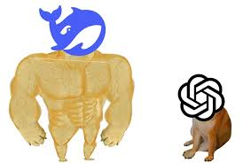
Сравнение с другеми архитектурами
RNN
GRU
LSTM

Slide 7

Итог
По сравнению с простой RNN GRU обычно даёт более качественные результаты.
По сравнению с LSTM GRU проще и быстрее, но при этом часто показывает сопоставимую точность.

